Slide 1

Con la testa fra le nuvole
Perché è bene guardare in cielo prima di uscire

Slide 2
Prefissi e suffissi
-cumulo-
Nube a sviluppo verticale
-strato-
Nube a sviluppo orizzontale
-nembo-
Nube spessa che produce piogge intense
cirro-
Nube alta, sottile e sfilacciata
alto-
Nube che si sviluppa nella media ed alta troposfera

Slide 3
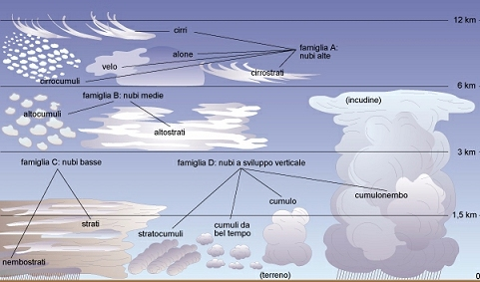
Classificazione delle nubi

Slide 4
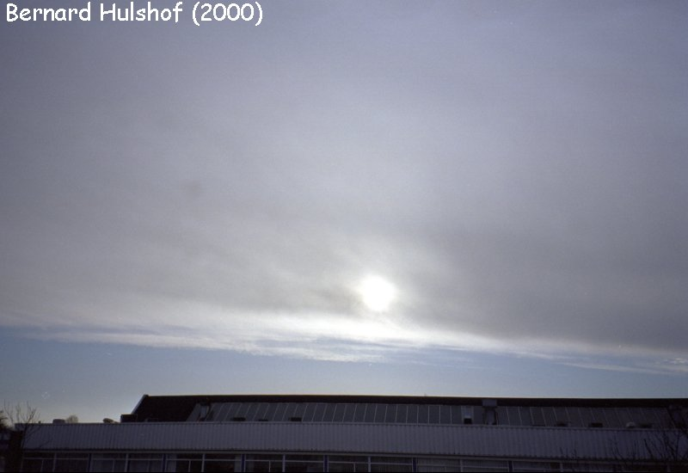
Strato (stratus)

Slide 5
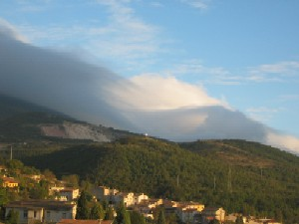
Strati orografici

Slide 6

Nubi “a bandiera”
H
L
Vento in quota
molto intenso

Slide 7
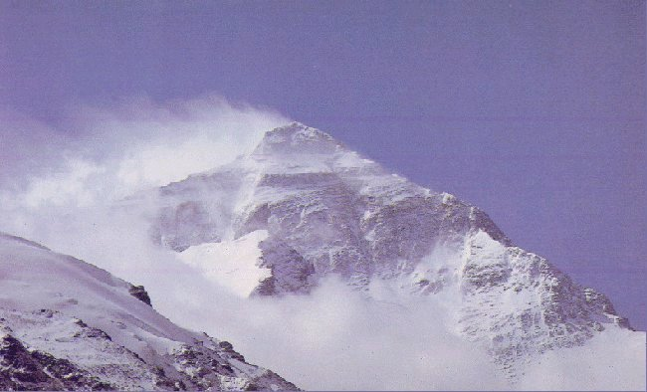

Slide 8
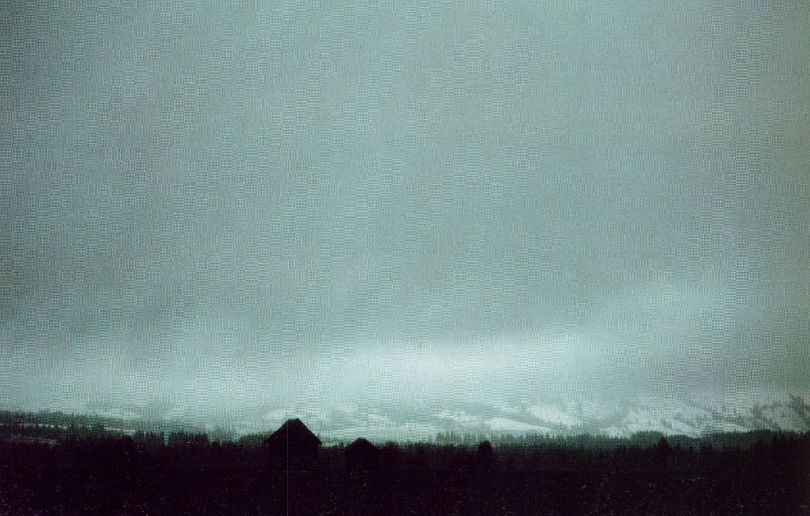

Nembostrato (nimbostratus)

Slide 9
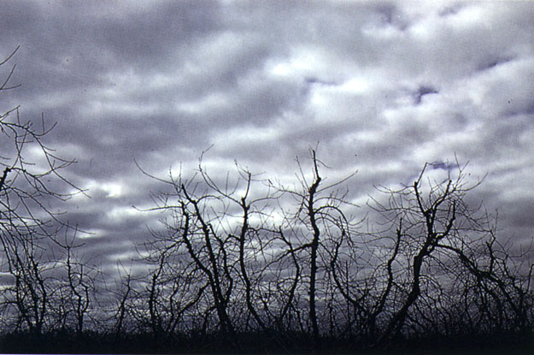
Stratocumulo (stratocumulus)

Slide 10
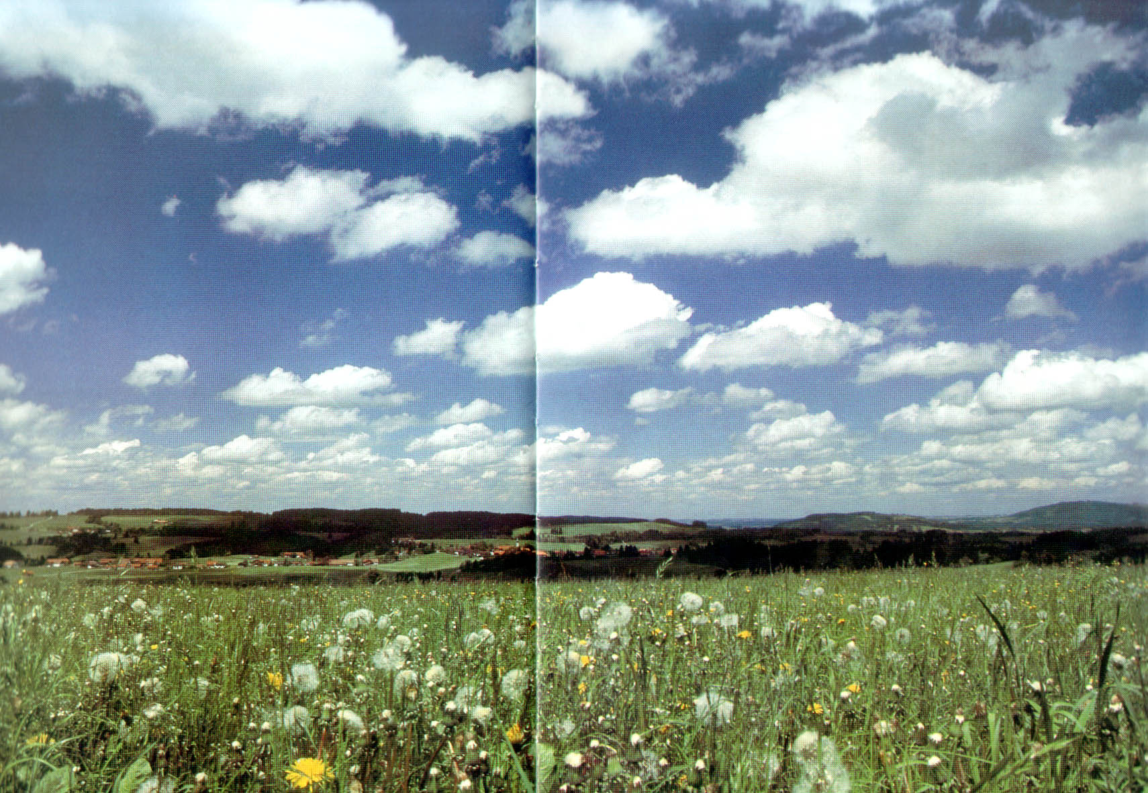
Cumulus humilis

Slide 11
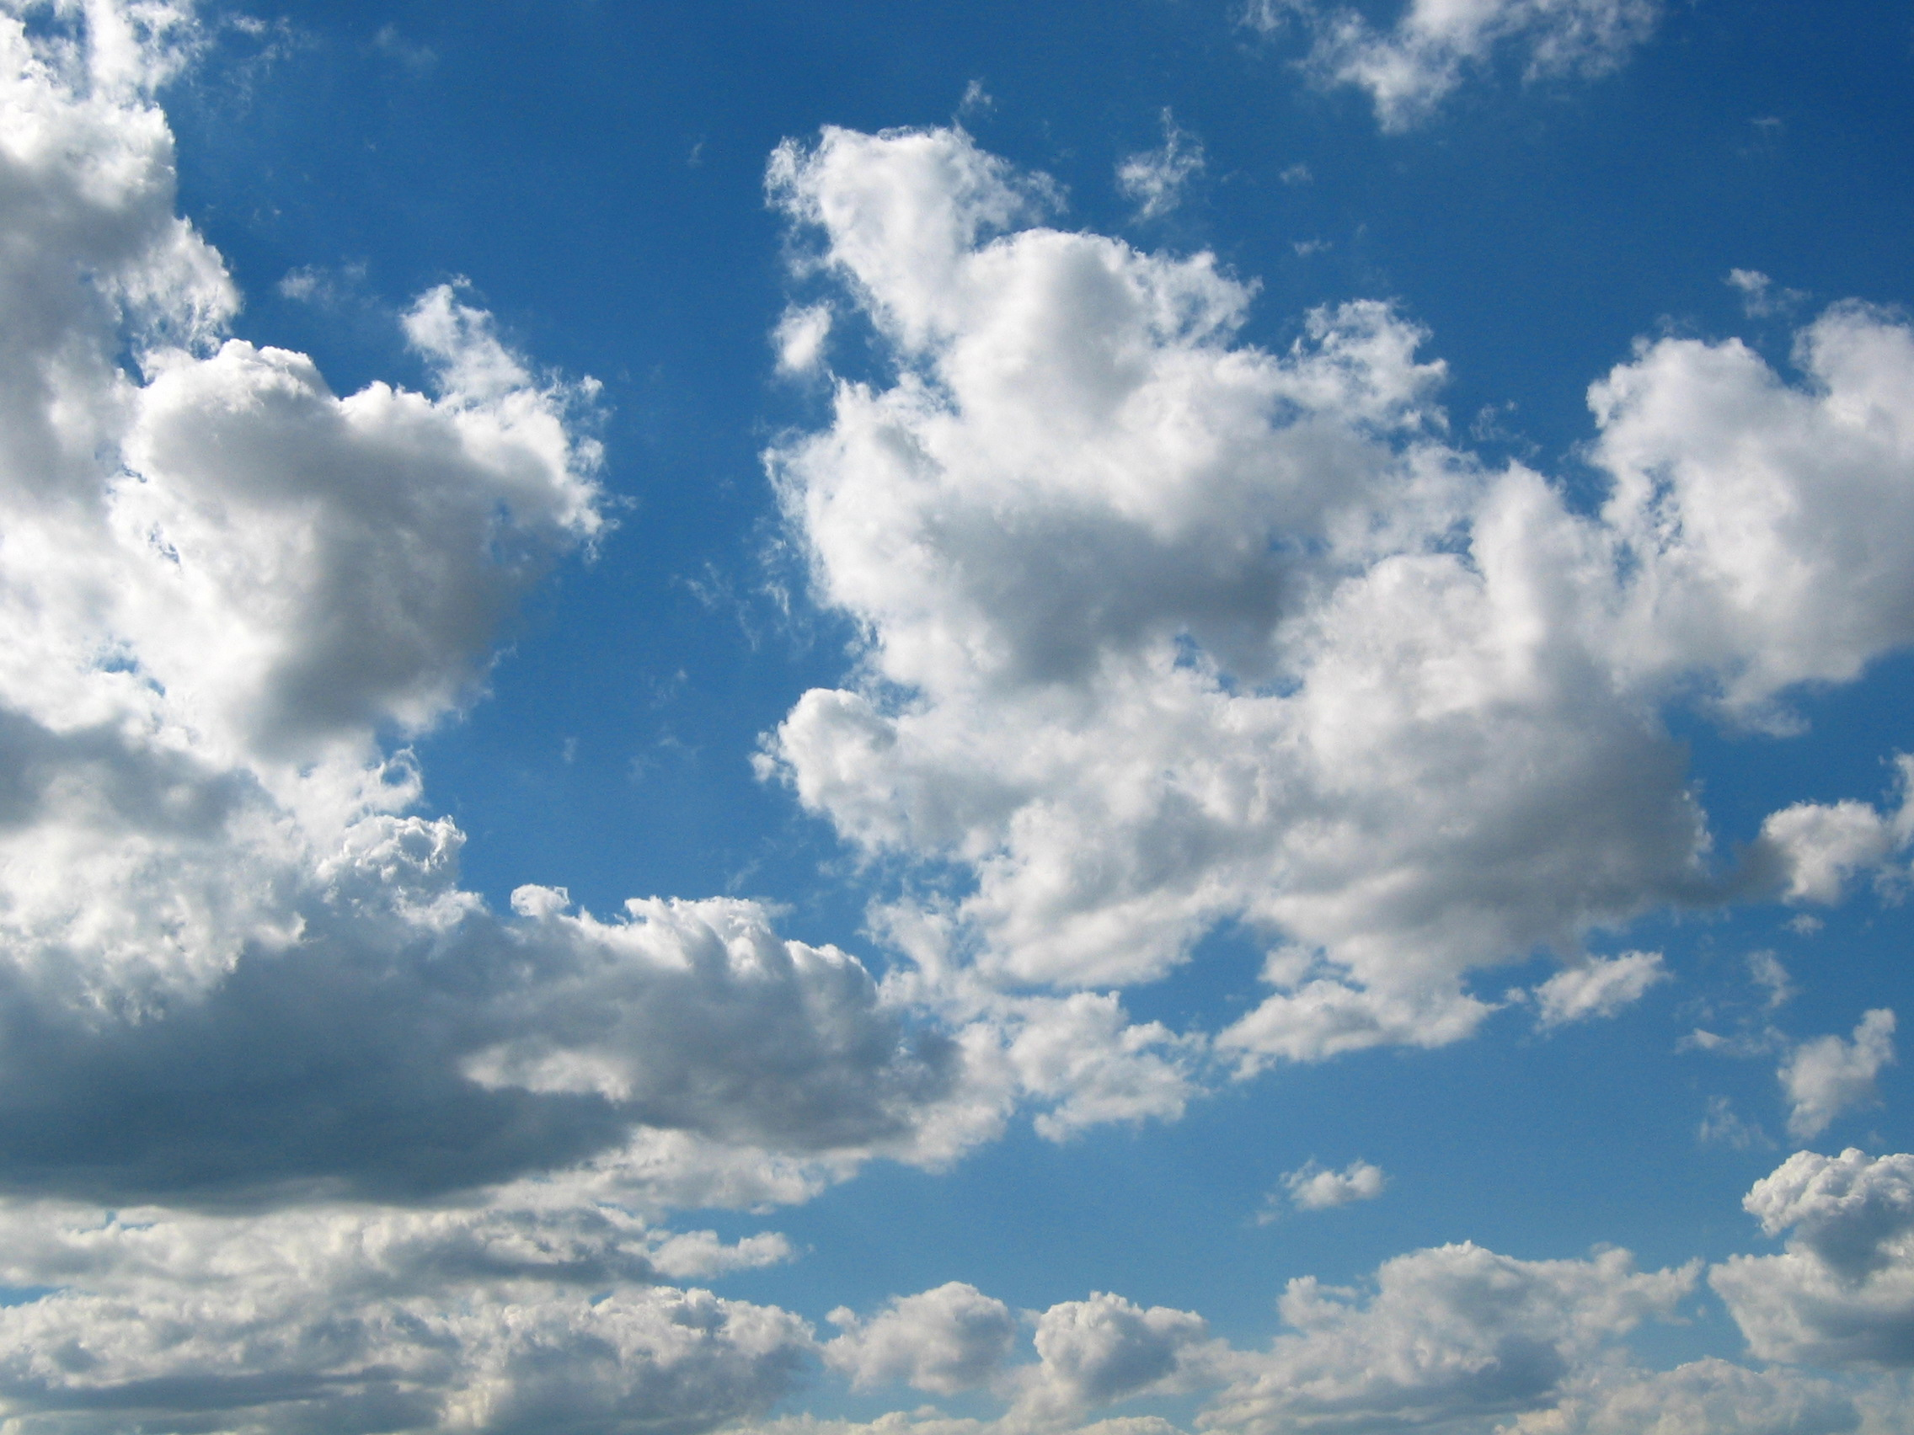
Cumulus mediocris

Slide 12
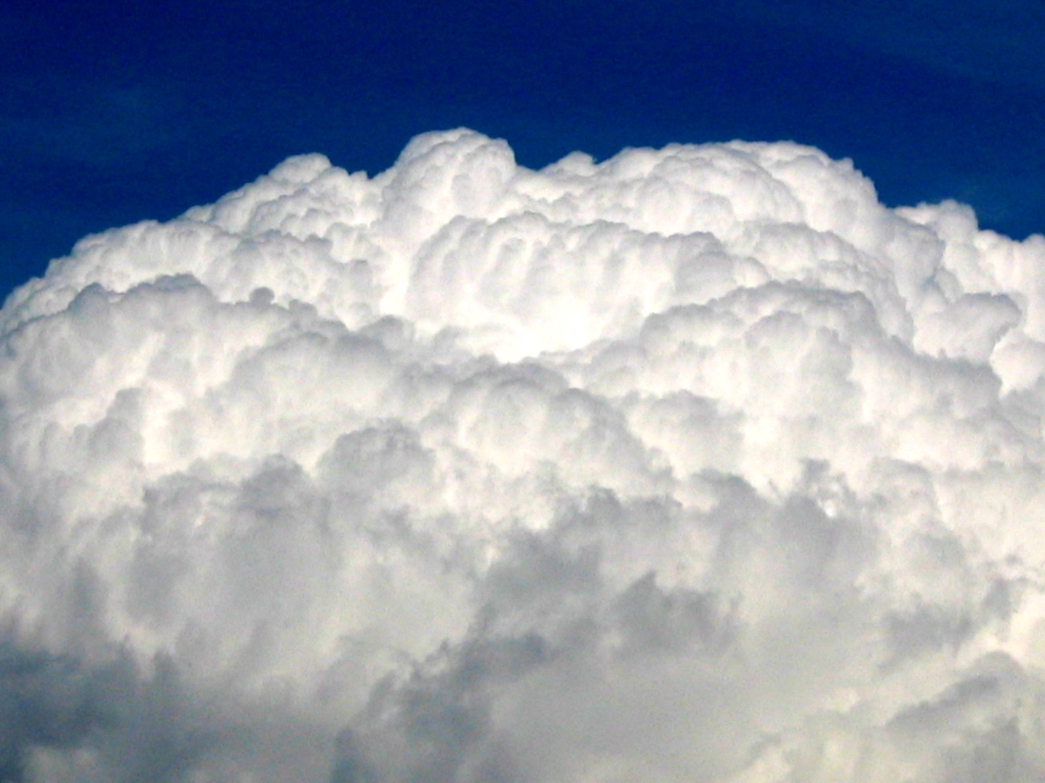
Cumulus congestus

Slide 13
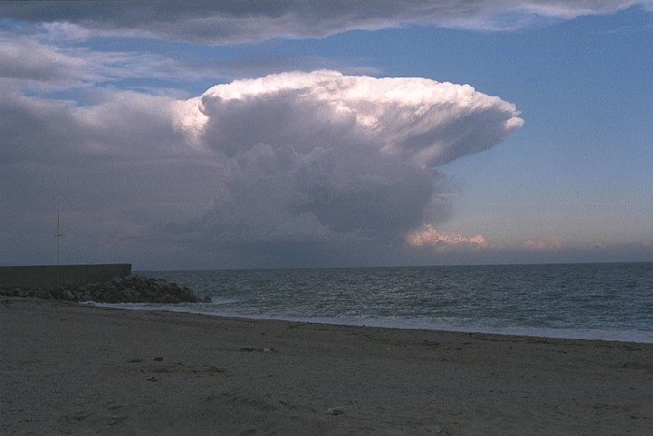
Cumulus capillatus incus

Slide 14
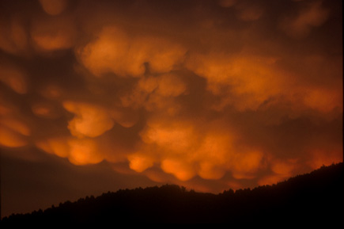
Cumulonimbus mamma

Slide 15
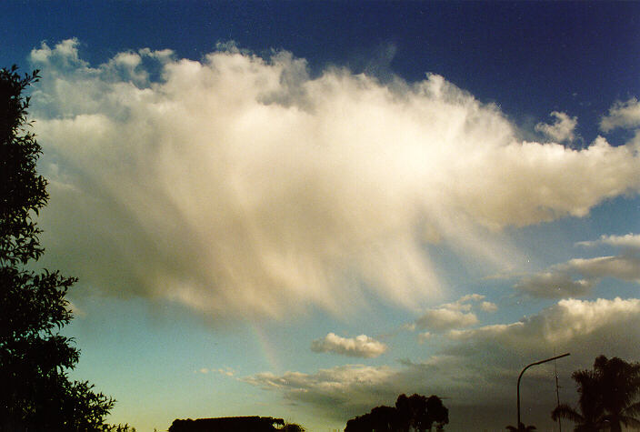
Virga

Slide 16
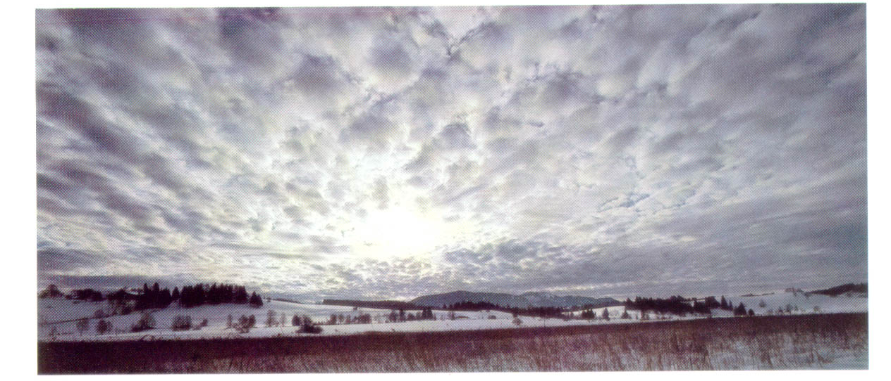
Altocumulus

Slide 17
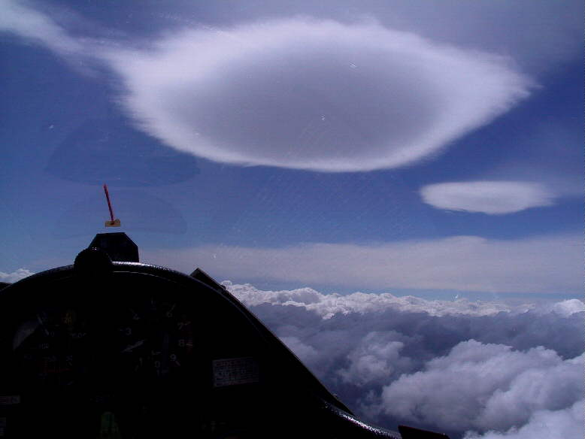
Altocumulus lenticularis

Slide 18
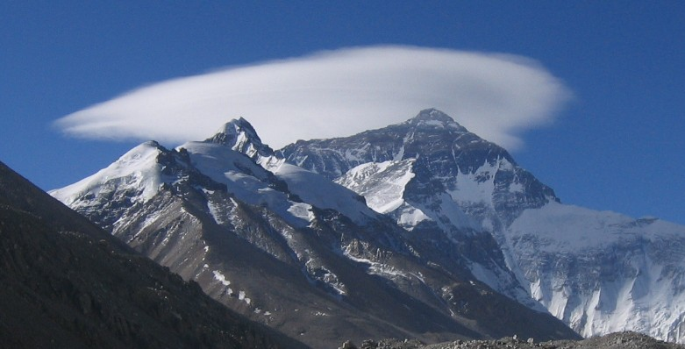

Slide 19
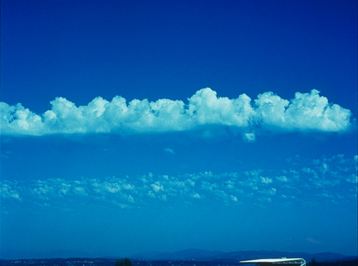

Altocumulus castellanus

Slide 20
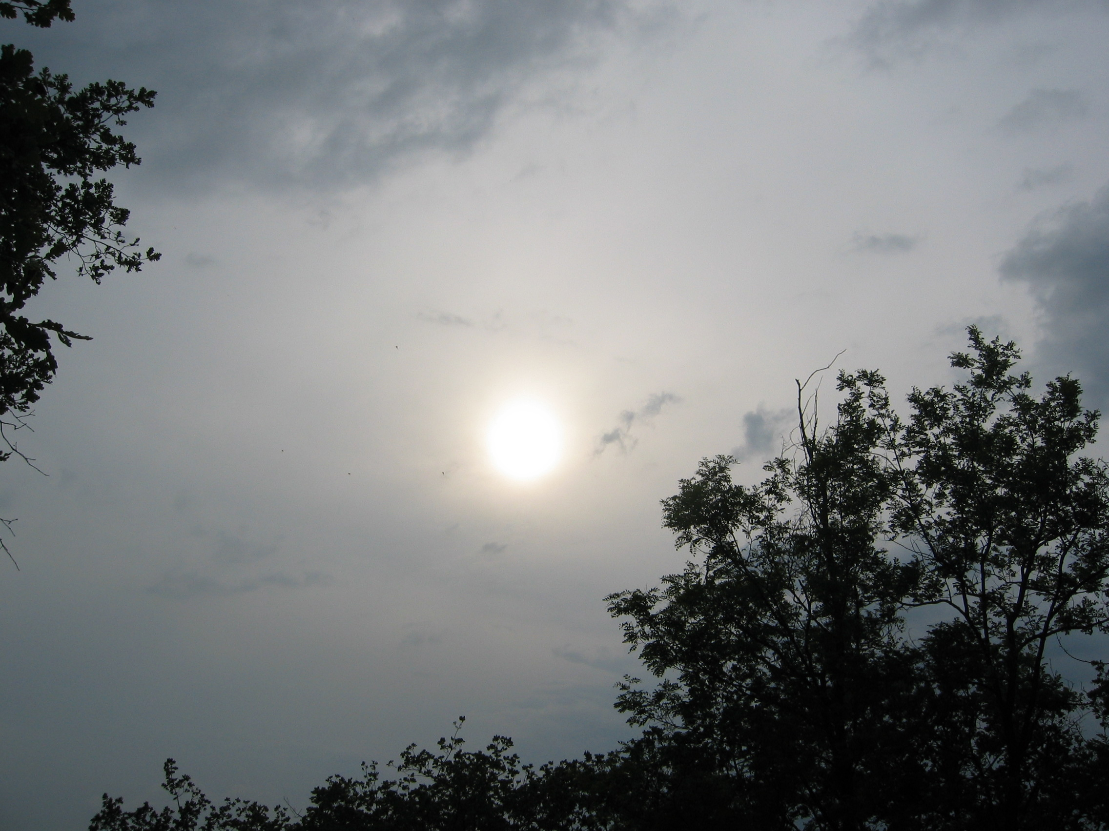
Altostratus

Slide 21
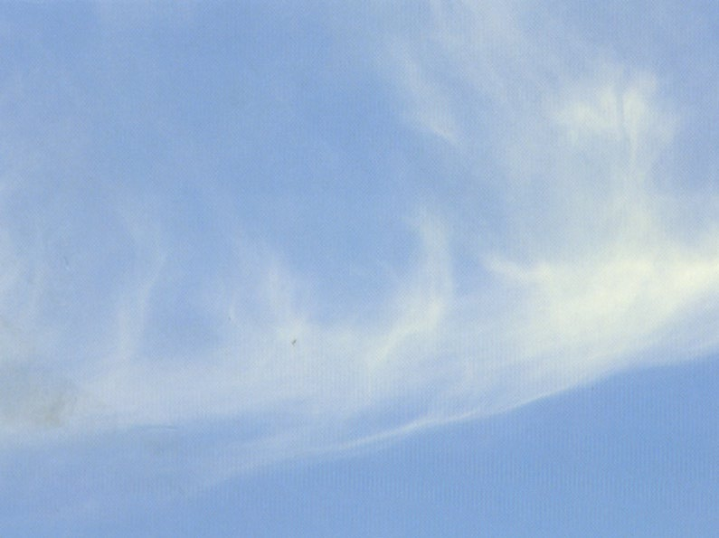
Cirrus

Slide 22
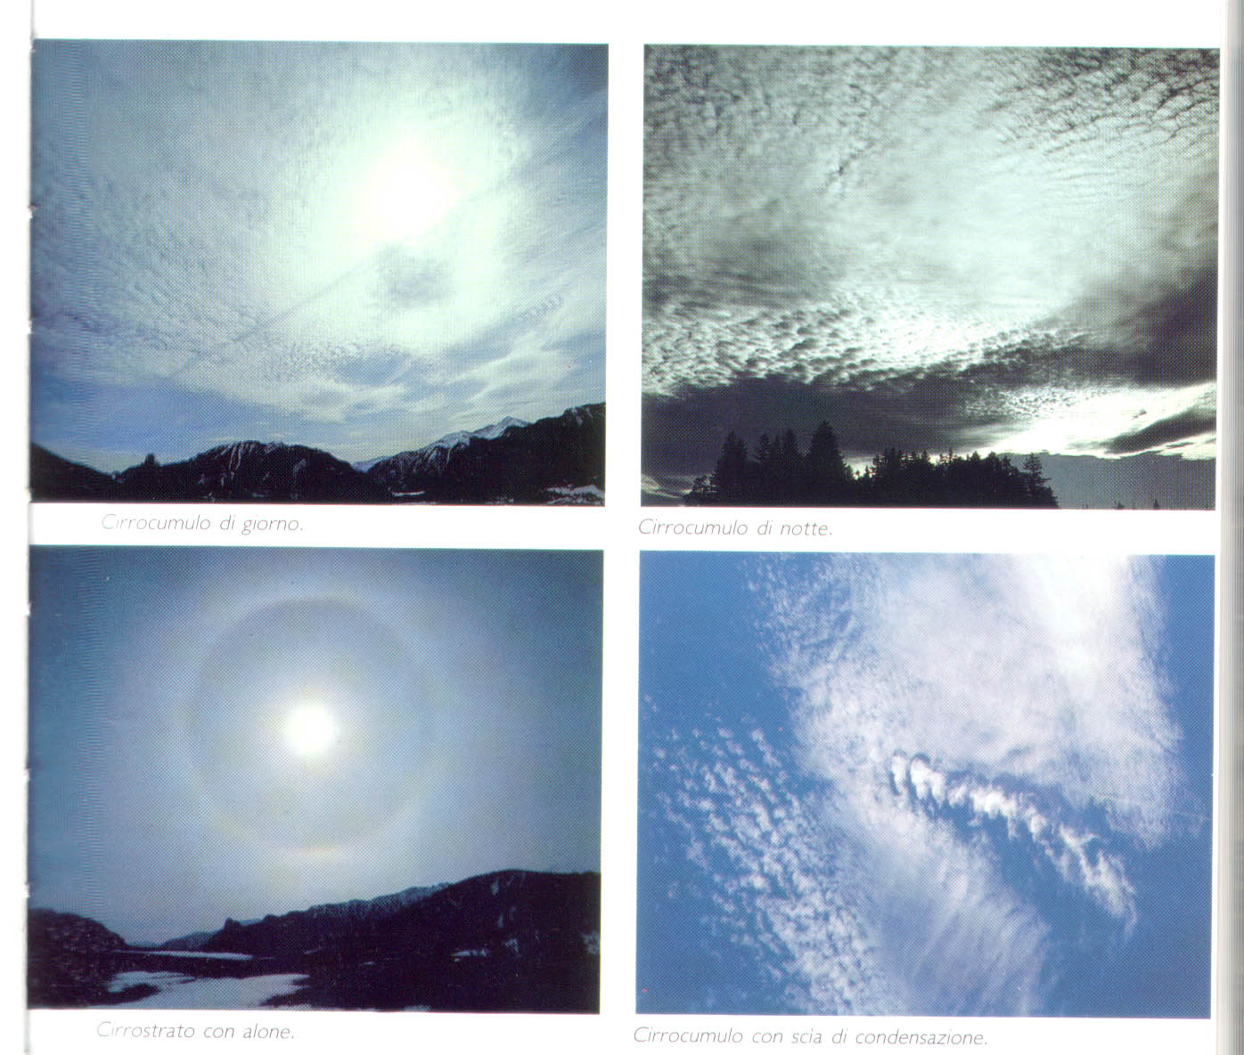
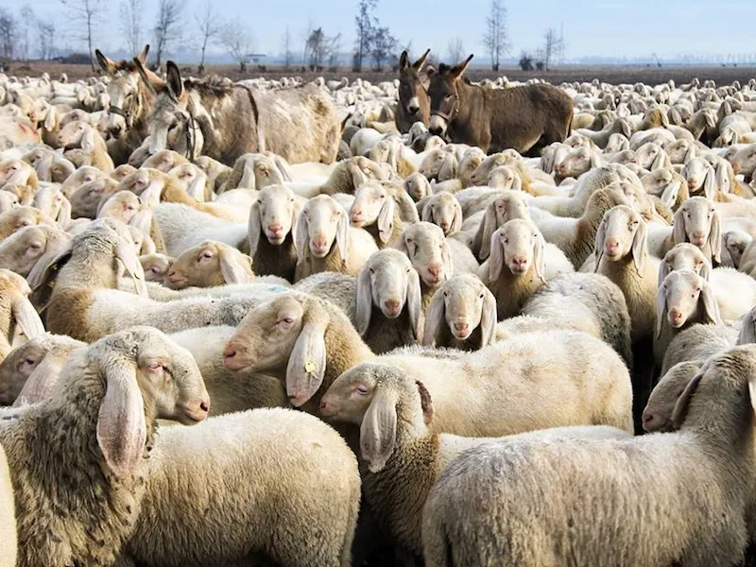
Cirrocumulus

Slide 23
Cirrostratus

Slide 24
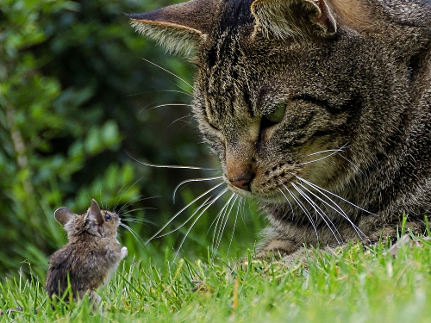
Ed ora il crudele test finale…
OPS!

Slide 25

TEST: come prevedere il tempo con le nubi
In una giornata di cielo parzialmente nuvoloso, ci poniamo con vento alle spalle e poi, alzando lo sguardo in cielo, notiamo che le nubi si spostano lentamente dalla nostra sinistra verso destra. Che cosa significa?

Slide 26


1. Che il tempo peggiorerà

Slide 27

2. Che il tempo rimarrà stabile

Slide 28

3. Che il tempo migliorerà

Slide 29
2. stabile
3. migiora
1. peggiora

Slide 30
Buon sabato e buona domenica a tutti!

